Slide 1

Lab0.环境安装与Python基础

Slide 2
实验目标
一、环境配置
Anacoda, Jupyter, VScode
二、Python基础
介绍、基础语法、基本数据类型、条件控制、循环语句、函数基础
三、Numpy基础
介绍、数组、常用操作

Slide 3
环境配置——Anaconda
Anaconda 是一个整合了 Conda、 Python 及众多机器学习工具包平台，包括但不限于 numpy、scipy、pandas、matplotlib 等。其中，conda 是一个开源的包、环境管理器，可以用于在同一个机器上安装不同版本的软件包及其依赖，并能够在不同的环境之间切换。

Slide 4
环境配置——Anaconda
一、下载installer
windows 版本
https://mirrors.tuna.tsinghua.edu.cn/anaconda/archive/Anaconda3
-2022.10-Windows-x86_64.exe
Linux版本
https://mirrors.tuna.tsinghua.edu.cn/anaconda/archive/Anaconda3
-2022.10-Linux-x86_64.sh
Mac版本
https://mirrors.tuna.tsinghua.edu.cn/anaconda/archive/Anaconda3
-2022.10-MacOSX-x86_64.sh

Slide 5
环境配置——Anaconda
二、换源
生成配置文件.condarc(存放在用户主目录C:\Users\Administrator)
在Anaconda Prompt中输入：
conda config --set show_channel_urls yes

Slide 6
环境配置——Anaconda
二、换源
将.condarc文件修改为以下内容：
channels:
- defaults
show_channel_urls: true
channel_alias: https://mirrors.tuna.tsinghua.edu.cn/anaconda
default_channels:
- https://mirrors.tuna.tsinghua.edu.cn/anaconda/pkgs/main
- https://mirrors.tuna.tsinghua.edu.cn/anaconda/pkgs/free
- https://mirrors.tuna.tsinghua.edu.cn/anaconda/pkgs/r
- https://mirrors.tuna.tsinghua.edu.cn/anaconda/pkgs/pro
- https://mirrors.tuna.tsinghua.edu.cn/anaconda/pkgs/msys2
custom_channels:
conda-forge: https://mirrors.tuna.tsinghua.edu.cn/anaconda/cloud
msys2: https://mirrors.tuna.tsinghua.edu.cn/anaconda/cloud
bioconda: https://mirrors.tuna.tsinghua.edu.cn/anaconda/cloud
menpo: https://mirrors.tuna.tsinghua.edu.cn/anaconda/cloud
pytorch: https://mirrors.tuna.tsinghua.edu.cn/anaconda/cloud
simpleitk: https://mirrors.tuna.tsinghua.edu.cn/anaconda/cloud

Slide 7
环境配置——Anaconda
三、关于虚拟环境
Python 应用经常需要使用一些包第三方包或者模块，有时需要依赖特定的包或者库的版本，所以不能有一个能适应所有 Python 应用的软件环境，很多时候不同的 Python 应用所依赖的版本是冲突的，满足了其中一个，另一个则无法运行，解决这一问题的方法是 虚拟环境。
虚拟环境是一个包含了特定 Python 解析器以及一些软件包的自包含目录，不同的应用程序可以使用不同的虚拟环境，从而解决了依赖冲突问题，而且虚拟环境中只需要安装应用相关的包或者模块，可以给部署提供便利。

Slide 8
环境配置——Jupyter Notebook
基于网页的用于交互计算的应用程序。在网页页面中直接编写代码和运行代码，代码的运行结果也会直接在代码块下显示的程序。如在编程过程中需要编写说明文档，可在同一个页面中直接编写，便于作及时的
说明和解释。

Slide 9
环境配置——Jupyter Notebook
在anaconda中启动jupyter notebook
在Anaconda Prompt中输入：Jupyter notebook

Slide 10
环境配置——VScode
一、下载
二、配置插件
在左侧extension区搜索安装Python插件和Jupyter插件

Slide 11
环境配置——VScode
三、配置Python并连接Jupyter服务
1. 建立工作区，即新建用于存放代码的文件夹并打开
2. 打开命令面板(View > Command Palette)(若安装中文插件，选择 查看 > 命令面板)(快捷键：Ctrl+Shift+P)，输入Python: Select Interpreter，选择Anaconda虚拟环境下的 python 解释器。
3. 进入虚拟环境控制台，启动 jupyter notebook 服务
4. 打开命令面板(View > Command Palette)(若安装中文插件，选择 查看 > 命令面板)(快捷键：Ctrl+Shift+P)，输入Jupyter: Specify Jupyter Server for Connection ，选择 Existing, 添加运行中的 jupyter 的URL地址
5. 新建 ipynb 文件测试

Slide 12
Python基础——介绍
Python 是一个高层次的结合了解释性、互动性和面向对象的脚本语言。
Python 的设计具有很强的可读性，相比其他语言经常使用英文关键字，其他语言的一些标点符号，它具有比其他语言更有特色语法结构。
Python 是一种解释型语言： 这意味着开发过程中没有了编译这个环节。类似于PHP和Perl语言。
Python 是交互式语言： 这意味着，您可以在一个 Python 提示符 >>> 后直接执行代码。
Python 是面向对象语言: 这意味着Python支持面向对象的风格或代码封装在对象的编程技术。
Python 是初学者的语言：Python 对初级程序员而言，是一种伟大的语言，它支持广泛的应用程序开发，从简单的文字处理到 WWW 浏览器再到游戏。

Slide 13
Python基础——基础语法
一、标识符
第一个字符必须是字母表中字母或下划线 _ 。
标识符的其他的部分由字母、数字和下划线组成。
标识符对大小写敏感。

Slide 14
Python基础——基础语法
二：python保留字
即关键字，我们不能把它们用作任何标识符名称。
Python 的标准库提供了一个 keyword 模块，可以输出当前版本的所有关键字：
>>> import keyword
>>> keyword.kwlist
['False', 'None', 'True', 'and', 'as', 'assert', 'break', 'class', 'continue', 'def', 'del', 'elif', 'else', 'except', 'finally', 'for', 'from', 'global', 'if', 'import', 'in', 'is', 'lambda', 'nonlocal', 'not', 'or', 'pass', 'raise', 'return', 'try', 'while', 'with', 'yield']

Slide 15
Python基础——基础语法
三、注释
Python中单行注释以 # 开头，实例如下：
# 第一个注释
print ("Hello, Python!") # 第二个注释
多行注释可以用多个 # 号，还有 ''' 和 """：
# 第一个注释
# 第二个注释
'''
第三注释
第四注释
'''
"""
第五注释
第六注释
"""
print ("Hello, Python!")

Slide 16
Python基础——基础语法
四、缩进
python最具特色的就是使用缩进来表示代码块，不需要使用大括号 {} 。
缩进的空格数是可变的，但是同一个代码块的语句必须包含相同的缩进空格数。实例如下：
if True:
print ("True")
else:
print ("False")

Slide 17
Python基础——基础语法
五、导入模块
在 python 用 import 或者 from...import 来导入相应的模块。
将整个模块(somemodule)导入，格式为： import somemodule
从某个模块中导入某个函数,格式为： from somemodule import somefunction
从某个模块中导入多个函数,格式为： from somemodule import firstfunc, secondfunc, thirdfunc
将某个模块中的全部函数导入，格式为： from somemodule import *

Slide 18
Python基础——基本数据类型
Python 中的变量不需要声明。每个变量在使用前都必须赋值，变量赋值以后该变量才会被创建。
Python允许同时为多个变量赋值。例如：
a = b = c = 1
以上实例，创建一个整型对象，值为 1，从后向前赋值，三个变量被赋予相同的数值。
也可以为多个对象指定多个变量。例如：
a, b, c = 1, 2, "machinlearning"

Slide 19
Python基础——基本数据类型
Python3 的六个标准数据类型：
不可变数据（3 个）：Number（数字）、String（字符串）、Tuple（元组）；
可变数据（3 个）：List（列表）、Dictionary（字典）、Set（集合）。
https://www.runoob.com/python3/python3-list.html

Slide 20
Python基础——条件控制
if 语句
Python中if语句的一般形式如下所示：
if condition_1:
statement_block_1
elif condition_2:
statement_block_2
else:
statement_block_3

Slide 21
Python基础——条件控制
猜字游戏
number = 7
guess = -1
print("数字猜谜游戏!")
while guess != number:
guess = int(input("请输入你猜的数字："))
...

Slide 22
Python基础——条件控制
猜字游戏
number = 7
guess = -1
print("数字猜谜游戏!")
while guess != number:
guess = int(input("请输入你猜的数字："))
if guess == number:
print("恭喜，你猜对了！")
elif guess < number:
print("猜的数字小了...")
elif guess > number:
print("猜的数字大了...")

Slide 23
Python基础——循环语句
while 循环
Python 中 while 语句的一般形式：
while 判断条件(condition)：
执行语句(statements)……

Slide 24
Python基础——循环语句
同样需要注意冒号和缩进。另外，在 Python 中没有 do..while 循环。
以下实例使用了 while 来计算 1 到 100 的总和：
实例
n = 100
sum = 0
counter = 1
while...
print("1 到 %d 之和为: %d" % (n,sum))

Slide 25
Python基础——循环语句
同样需要注意冒号和缩进。另外，在 Python 中没有 do..while 循环。
以下实例使用了 while 来计算 1 到 100 的总和：
实例
n = 100
sum = 0
counter = 1
while counter <= n:
sum = sum + counter
counter += 1
print("1 到 %d 之和为: %d" % (n,sum))

Slide 26
Python基础——循环语句
无限循环
可以通过设置条件表达式永远不为 false 来实现无限循环，实例如下：
var = 1
while var == 1 : # 表达式永远为 true
num = int(input("输入一个数字 :"))
print ("你输入的数字是: ", num)
print ("Good bye!")
执行以上脚本，输出结果如下：
输入一个数字 :5
你输入的数字是: 5
输入一个数字 :
可以使用 CTRL+C 来退出当前的无限循环。

Slide 27
Python基础——循环语句
range() 函数
如果你需要遍历数字序列，可以使用内置 range() 函数，它会生成数列。
>>>for i in range(5,9) :
print(i)
5
6
7
8
>>>for i in range(0, 10, 3) :
print(i)
0
3
6
9

Slide 28
Python基础——循环语句
for 语句
Python for 循环可以遍历任何可迭代对象，如一个列表或者一个字符串。
for循环的一般格式如下：
for <variable> in <sequence>:
<statements>
else:
<statements>

Slide 29
Python基础——循环语句
sites = ["Baidu", "Google","Runoob","Taobao"]
for site in sites:
print(site)
以上代码执行输出结果为：
Baidu
Google
Runoob
Taobao

Slide 30
Python基础——循环语句
整数范围值可以配合 range() 函数使用：
# 1 到 5 的所有数字：
for number in range(1, 6):
print(number)
以上代码执行输出结果为：
1
2
3
4
5

Slide 31
Python基础——循环语句
pass 语句
Python pass是空语句，是为了保持程序结构的完整性。
pass 不做任何事情，一般用做占位语句，如下实例：
>>>while True:
... pass # 等待键盘中断 (Ctrl+C)

Slide 32
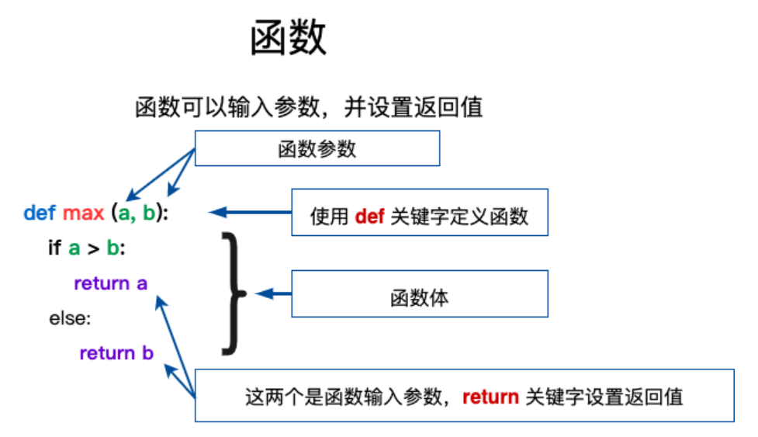
Python基础——函数基础
函数代码块以 def 关键词开头，后接函数标识符名称和圆括号 ()。
任何传入参数和自变量必须放在圆括号中间，圆括号之间可以用于定义参数。
函数内容以冒号 : 起始，并且缩进。
return [表达式] 结束函数，选择性地返回一个值给调用方，不带表达式的 return 相当于返回 None

Slide 33
Python基础——函数基础
计算长方形面积函数:
def area(...):
...
w = 4
h = 5
print("width =", w, " height =", h, " area =", area(w, h))

Slide 34
Python基础——函数基础
计算长方形面积函数:
def area(width, height):
return width * height
w = 4
h = 5
print("width =", w, " height =", h, " area =", area(w, h))

Slide 35
Python基础——函数基础
参数传递
python 函数的参数传递：
不可变类型：类似 C++ 的值传递，如整数、字符串、元组。如 fun(a)，传递的只是 a 的值，没有影响 a 对象本身。如果在 fun(a) 内部修改 a 的值，则是新生成一个 a 的对象。
可变类型：类似 C++ 的引用传递，如 列表，字典。如 fun(la)，则是将 la 真正的传过去，修改后 fun 外部的 la 也会受影响

Slide 36
Python基础——函数基础
参数传递
通过 id() 函数来查看内存地址变化：
def change(a):
print(id(a)) # 指向的是同一个对象
a=10
print(id(a)) # 一个新对象
a=1
print(id(a))
change(a)
以上实例输出结果为：
4379369136
4379369136
4379369424

Slide 37
Python基础——函数基础
参数传递
可变对象在函数里修改了参数，那么在调用这个函数的函数里，原始的参数也被改变了。例如：
def changeme( mylist ):
"修改传入的列表"
mylist.append([1,2,3,4])
print ("函数内取值: ", mylist)
return
# 调用changeme函数
mylist = [10,20,30]
changeme( mylist )
print ("函数外取值: ", mylist)
输出结果如下：
函数内取值: [10, 20, 30, [1, 2, 3, 4]]
函数外取值: [10, 20, 30, [1, 2, 3, 4]]

Slide 38

Numpy基础——介绍
NumPy(Numerical Python) 是 Python 语言的一个扩展程序库，支持大量的维度数组与矩阵运算，此外也针对数组运算提供大量的数学函数库。
NumPy 通常与 SciPy（Scientific Python）和 Matplotlib（绘图库）一起使用， 这种组合广泛用于替代 MatLab，是一个强大的科学计算环境，有助于我们通过 Python 学习数据科学或者机器学习。
Matplotlib 是 Python 编程语言及其数值数学扩展包 NumPy 的可视化操作界面。它为利用通用的图形用户界面工具包，如 Tkinter, wxPython, Qt 或 GTK+ 向应用程序嵌入式绘图提供了应用程序接口（API）。

Slide 39
Numpy基础——Ndarray
NumPy 最重要的一个特点是其 N 维数组对象 ndarray，它是一系列同类型数据的集合，以 0 下标为开始进行集合中元素的索引。
ndarray 对象是用于存放同类型元素的多维数组。
ndarray 中的每个元素在内存中都有相同存储大小的区域。

Slide 40
Numpy基础——Ndarray
实例 1
import numpy as np
a = np.array([1,2,3])
print (a)
输出结果如下：
[1 2 3]
实例 2
# 多于一个维度
import numpy as np
a = np.array([[1, 2], [3, 4]])
print (a)
输出结果如下：
[[1 2]
[3 4]]

Slide 41
Numpy基础
NumPy 的数组中比较重要 ndarray 对象属性有：
ndarray.ndim 秩，即轴的数量或维度的数量
ndarray.shape 数组的维度，对于矩阵，n 行 m 列
ndarray.size 数组元素的总个数，相当于 .shape 中 n*m 的值
ndarray.dtype ndarray 对象的元素类型
ndarray.itemsize ndarray 对象中每个元素的大小，以字节为单位

Slide 42
谢谢观看

